Slide 1
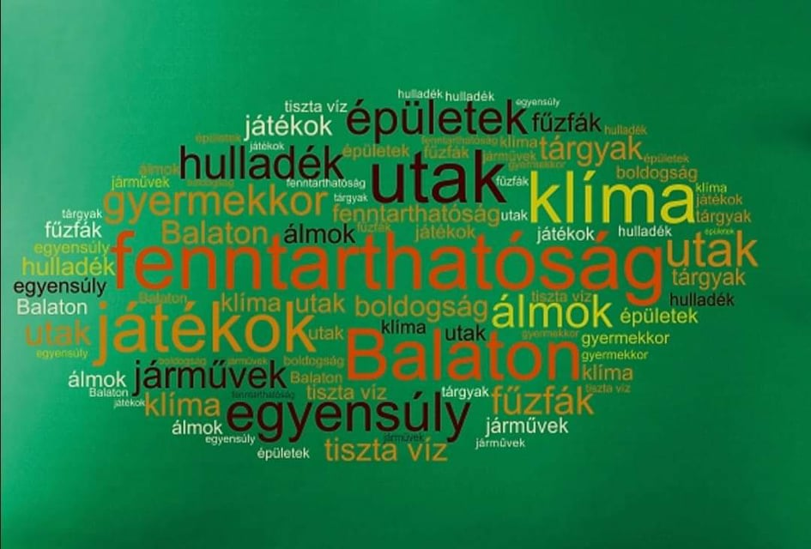
Fenntarthatóság

Slide 2
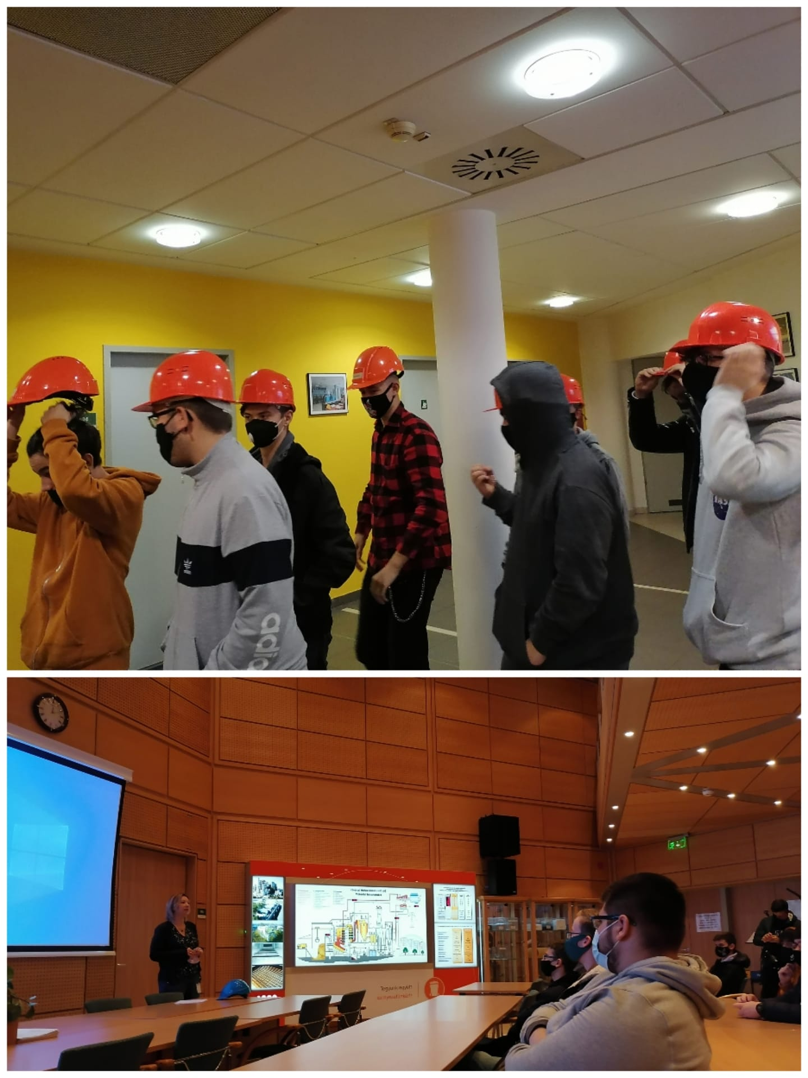
Hulladék- hasznosító
Itt kezdődött a mi történetünk.

Slide 3
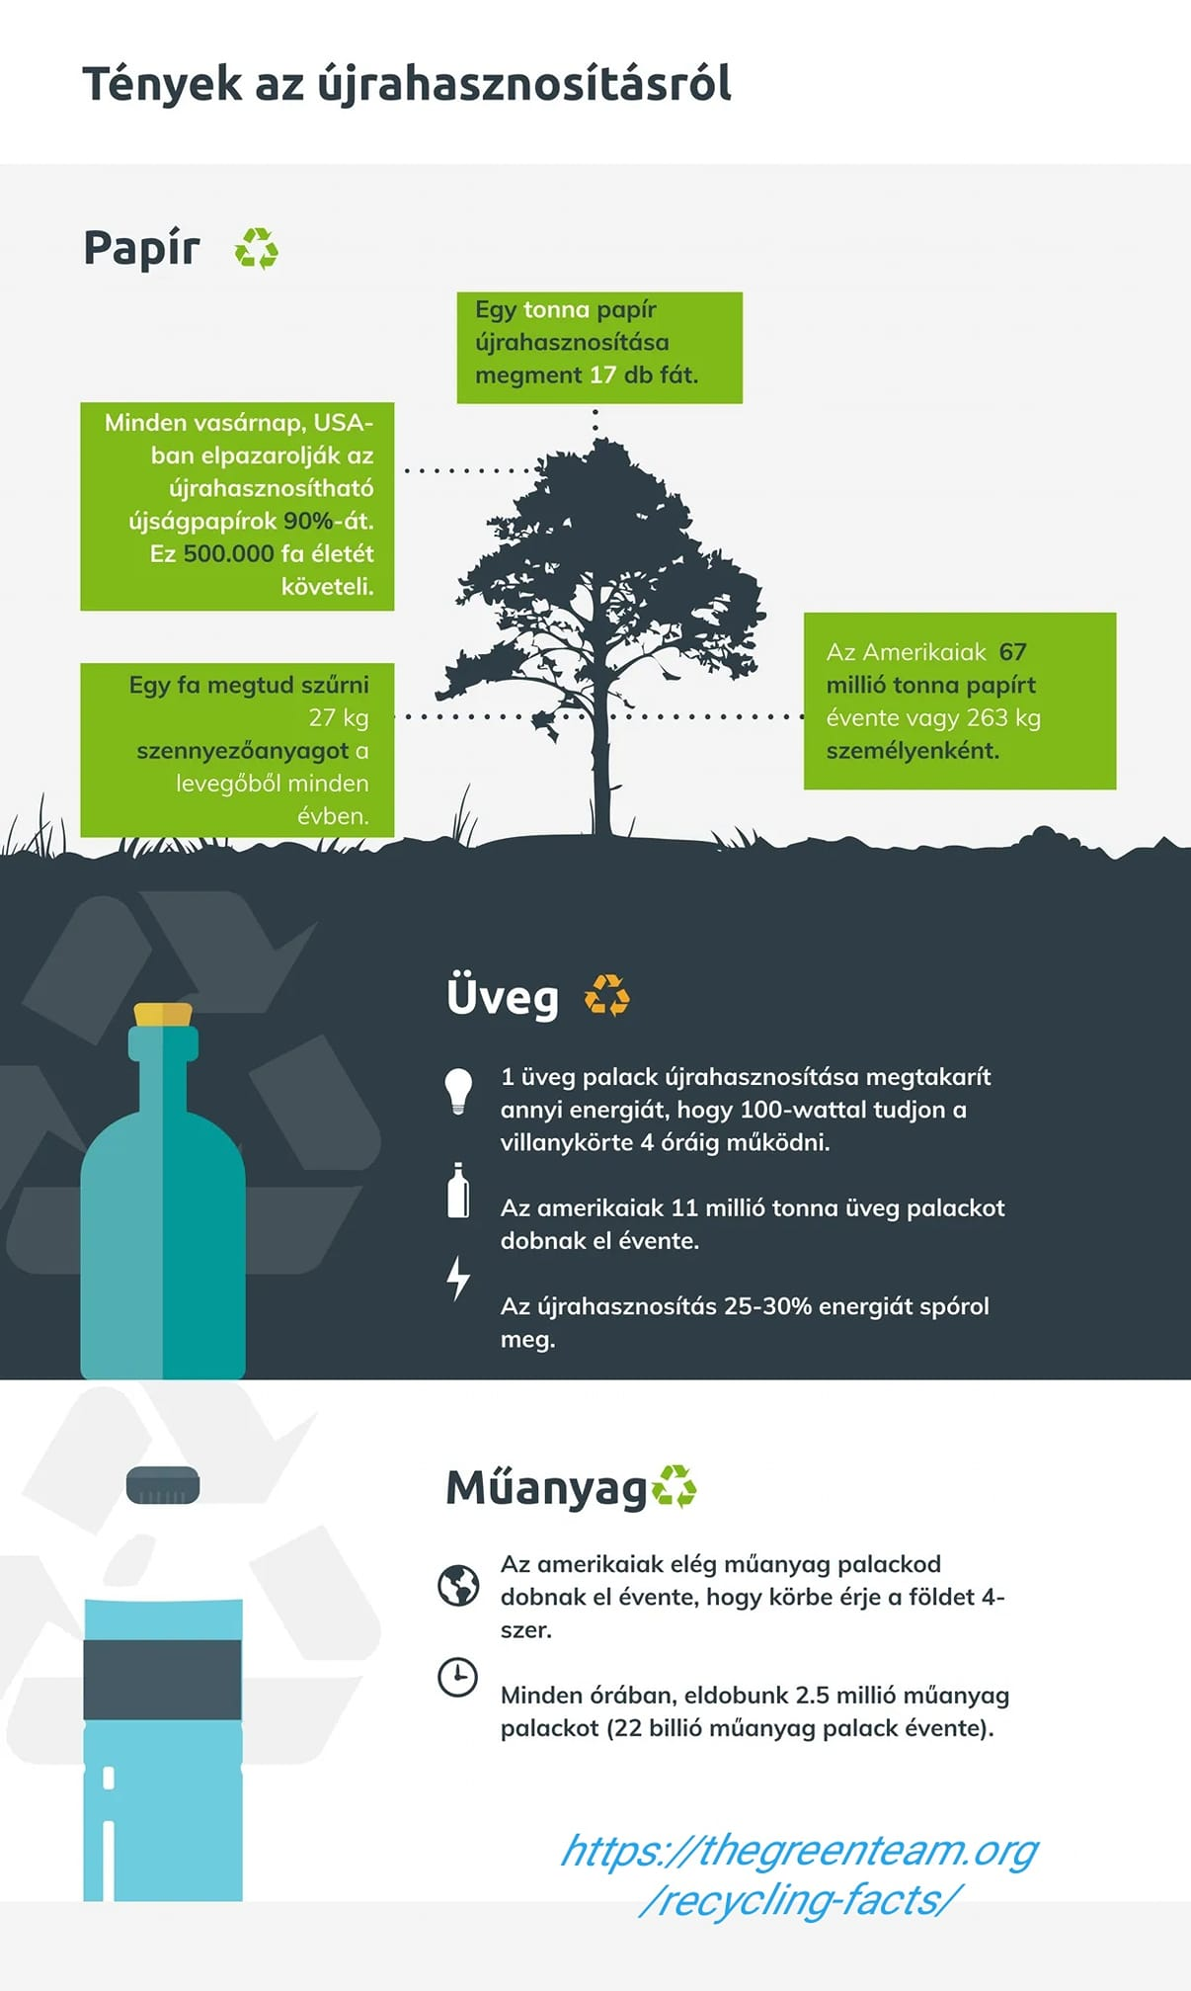
Újrahasznosítás
(Mészáros Dániel)

Slide 4
Újrahasznosítás
Csak öt lépés !
(Lálity Liliána)

Slide 5
Klímaváltozás
A klímaváltozásról készített figyelem felkeltő infógrafika szerint 4 lépéssel megmentheted a Földet és tehetsz azért hogy az unokáid is egy jobb világot élhessenek meg!
(Nyári Máté)

Slide 6
Klímaváltozás
Ezen a képen is a klíma változásról van szó, arról hogy miképp védheted és támogathatod a Föld klímáját.
Víz tartósítása
Hulladék csökkentés
Energia takarékoság
Fosszilis anyag igénybevételének eldobása
(Mészáros Dániel)

Slide 7
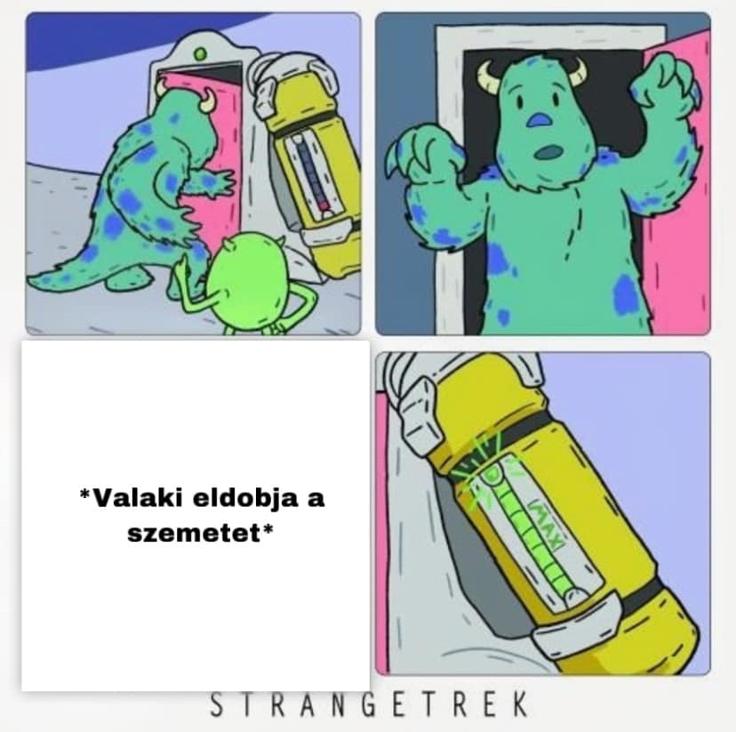
Energia- takarékoság
(Ivány Milán)

Slide 8
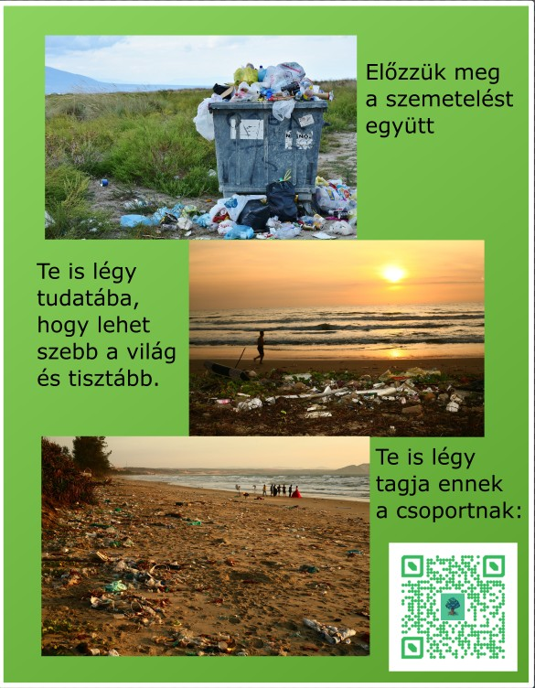
A szemetelés
A szemét helyének megtalálása problémás, szinte már túlzottan. A szemét eltakarítása nem egyszerű!
(Viktor Barnabás)

Slide 9
Szelektív hulladékgyűjtés
(László Kristóf Antal)

Slide 10
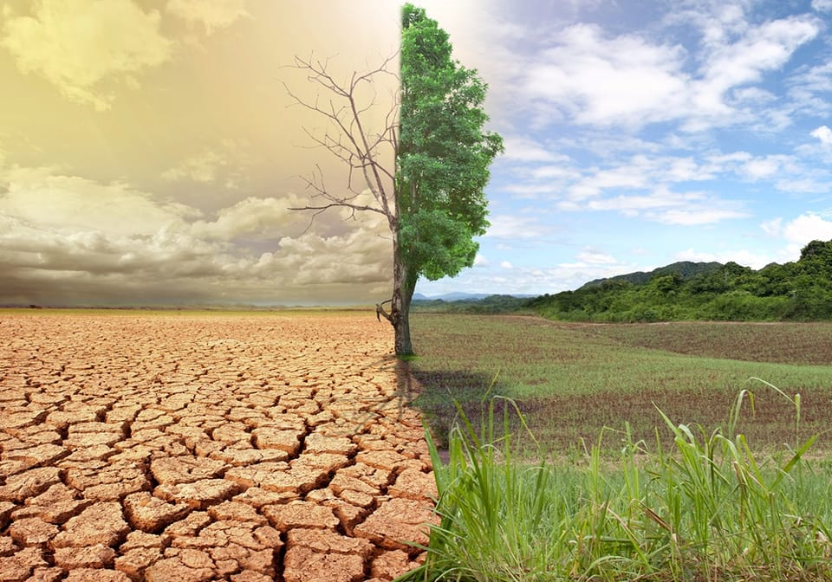
A szántóföldjeink
a jövőben és most
Reméljük, nem
ez lesz a
Balaton
jövője
is!
(Berta Zsombor)

Slide 11
Figyelemfelkeltő infógrafikáink
Berta Zsombor
Németh Márk
Medve Attila Bence

Slide 12
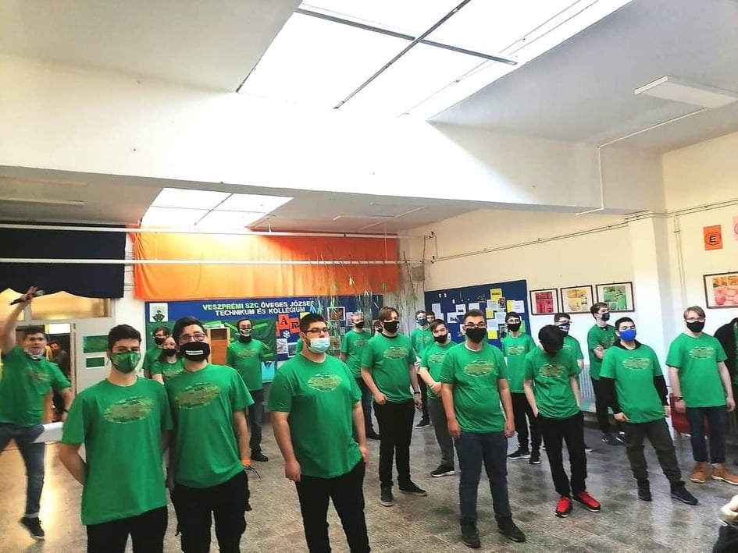
Facebook: Balatonparti fűzfák csoport
https://www.facebook.com/groups/4419890988099639
Facebook: Balatonparti fűzfák csoport
https://www.facebook.com/groups/4419890988099639

Slide 13
A PPT – t a Balatonparti Fűzfák munkáiból összeállította: Medve Attila Bence Köszönjük a figyelmet!

